Slide 1
ОБЩЕСТВЕННОЕ ЗДОРОВЬЕ КАК СОЦИОЛОГИЧЕСКАЯ КАТЕГОРИЯ

Slide 2
ОСНОВНЫЕ ПОНЯТИЯ ЗДОРОВЬЯ НАСЕЛЕНИЯ
В принятом в 1948 г. Уставе Всемирной Организации Здравоохранения записано:
«Здоровье - это состояние полного физического, духовного и социального благополучия, а не только отсутствие болезней и физических дефектов».

Slide 3
Общественное здоровье - совокупное здоровье людей, проживающих на определенной территории или в государстве.
Общественное здоровье рассматривают в контексте демографической ситуации, трудоспособности, активной жизнедеятельности, социального благополучия человека и семьи, затрат на лечение и предотвращение заболеваний; оно характеризует жизнеспособность общества.
Уровень общественного здоровья отражает условия жизни и одновременно зависит от них. В современный стандарт уровня жизни входят показатели, характеризующие занятость и социальную защиту населения, индивидуальный статус и свободу личности, этико-правовые и социально-медицинские нормы, уровень образования и культуры, обеспечение граждан основными материальными и духовными благами, в том числе санитарно-природоохранными.

Slide 4
Экспертами Всемирной организации здравоохранения (ВОЗ) при выработке стратегии «Здоровье для всех в XXI веке» выдвинуты следующие показатели общественного здоровья:
- процент внутреннего валового продукта (ВВП), идущего на здравоохранение;
- доля ВВП на душу населения;
- доступность первичной медико-санитарной помощи;
- обеспеченность населения безопасным водоснабжением;
- процент лиц, подвергнутых иммунизации от инфекционных болезней;
- состояние питания детей, в частности процент детей, родившихся с низкой массой тела (<2,5 кг);
- уровень детской смертности;
- средняя продолжительность жизни;
- уровень грамотности взрослого населения.

Slide 5
Здоровье отдельного человека зависит от множества случайных внешних процессов, поэтому показатели индивидуального здоровья не могут служить основанием для планирования мероприятий, направленных на улучшение условий жизни больших групп населения.
Показатели общественного здоровья, напротив, отражают реальный уровень здоровья населения. Именно поэтому при решении экологических, социальных, экономических, политических проблем они служат не только основанием для планирования мер по оптимизации, но и показателем позитивного или негативного результата проведенных мероприятий.
Разница в экологических, социально-экономических и культурно­социальных условиях определяет различие в качестве общественного здоровья.

Slide 6
Оценку общественного здоровья населения проводят на основании индикаторов, объединенных в четыре группы.
1. Показатели медико-демографических процессов:
- численность и состав населения;
- миграция населения;
- брачность, рождаемость, плодовитость;
- средняя продолжительность жизни;
- смертность;
- естественный прирост или естественная убыль населения.
2. Показатели заболеваемости и распространенности болезней.
3. Показатели инвалидности и инвалидизации.
4. Показатели физического развития.

Slide 7
Для оценки здоровья определенной группы людей или населения в целом принято использовать следующие группы индикаторов:
показатели медико-демографических процессов;
показатели заболеваемости;
показатели инвалидности;
показатели физического здоровья.

Slide 8
Для комплексной оценки здоровья отдельных пациентов населения в целом выделяют следующие пять групп здоровья:
I группа - здоровые;
II группа - здоровые лица, у которых отсутствует какая-либо хроническая болезнь, но имеются различные функциональные отклонения, снижение иммунологической резистентности, частые острые заболевания и др.;
III группа - больные с длительно текущими (хроническими) заболеваниями при сохраненных в основном функциональных возможностях организма;
IV группа - больные с длительно текущими (хроническими) заболеваниями со снижением функциональных возможностей организма;
V группа - тяжелые больные, нуждающиеся в соблюдении постельного режима.

Slide 9
ФАКТОРЫ, ОПРЕДЕЛЯЮЩИЕ ЗДОРОВЬЕ НАСЕЛЕНИЯ
социально-экономические (образ жизни, условия труда, жилищные условия, материальное благосостояние и т.д.);
социально-биологические (возраст, пол, наследственность и т.д.);
эколого-климатические (состояние воздуха, воды, почвы, уровень солнечной радиации и т.д.);
медико-организационные (качество, эффективность, доступность медико-социальной помощи и т.д.).

Slide 10
Факторы, потенциально опасные для здоровья человека, способствующие возникновению заболеваний, называются факторами риска. В отличие от непосредственных причин заболеваний (вирусы, бактерии и т.д.), факторы риска действуют опосредованно, создавая неблагоприятный фон для возникновения и развития болезней.

Slide 11
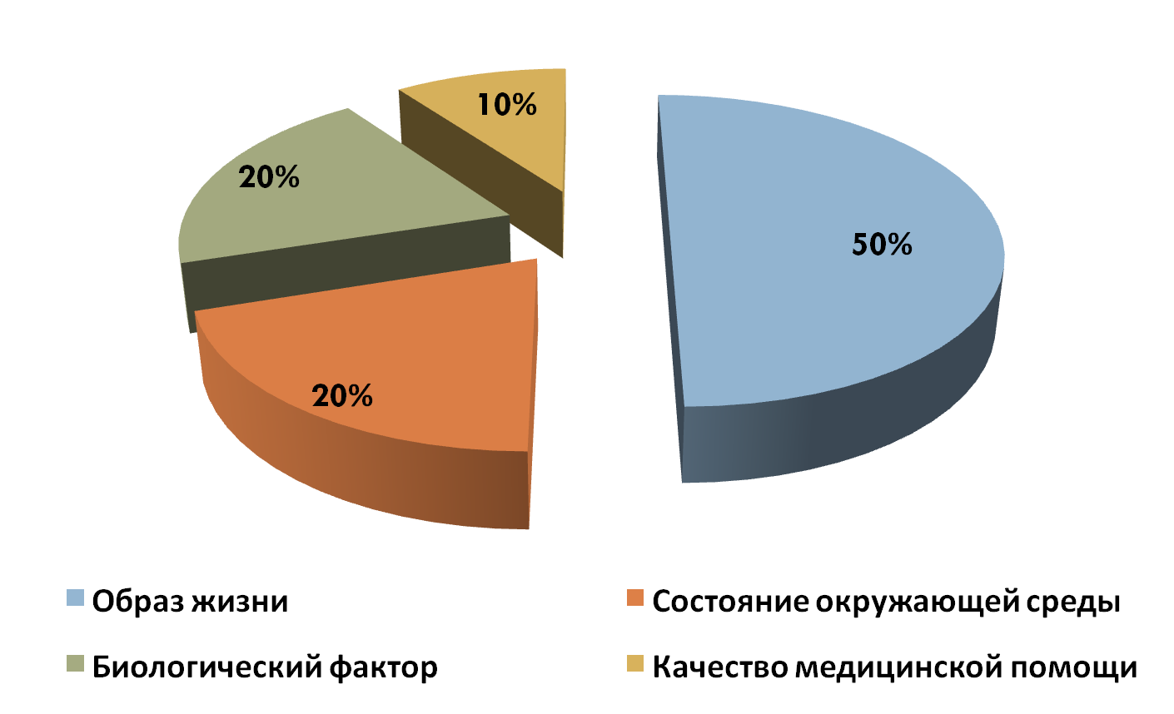
Факторы, определяющие уровень общественного здоровья

Slide 12
Главная задача государства в целом и здравоохранения в частности состоит в разработке и реализации комплекса профилактических мероприятий по снижению воздействия факторов риска и усилению позитивных факторов, обусловливающих здоровье населения.

Slide 13
МЕДИКО-СОЦИАЛЬНЫЕ АСПЕКТЫ ДЕМОГРАФИИ
Демография (от греч. «demos» - народ, «grapho» - писать) - это наука, изучающая воспроизводство населения как процесс непрерывного изменения его численности и структуры в ходе смены одного поколения другим.
Медицинская демография изучает взаимосвязь воспроизводства населения с медико-социальными факторами и разрабатывает на этой основе меры медицинского, социального, правового характера, направленные на обеспечение наиболее благоприятного развития демографических процессов и улучшение здоровья населения.

Slide 14
Статистическое изучение воспроизводства населения – статика и динамика населения
Статика населения изучается по следующим основным признакам:
пол,
возраст,
социальные группы,
профессия,
брачное состояние,
национальность,
образование,
гражданство,
место жительства,
плотность населения на определенный (критический) момент времени.

Slide 15
Перепись населения - всеобщий (сплошной) учет населения, в процессе которого осуществляется сбор данных, характеризующих на определенный момент времени каждого жителя страны или административной территории.
Наряду со сплошным учетом населения осуществляются выборочные социально-демографические исследования, которые позволяют проследить изменения численности и структуры населения в межпереписной период.

Slide 16
Типы возрастных структур населения

Slide 17
Динамика населения характеризуется изменением численности и структуры населения в силу следующих основных причин:
1. Механического движения населения (миграции);
• внешнюю миграцию населения - при которой пересекаются государственные границы;
• внутреннюю миграцию населения - миграции относятся перемещения в пределах одной страны между административными или экономико-географическими районами, населенными пунктами и т.п.

Slide 18
По хронологическим признакам выделяют:
• постоянную (безвозвратную) миграцию - окончательная смена постоянного места жительства. Примером такой миграции может служить переезд на постоянное место жительства из села в город, из одного государства в другое;
• временную миграцию - предполагает временное переселение на какой-то достаточно длительный срок. Обычно это связано с работой вахтовым методом или по контракту (переселения рабочих из одной страны в другую, в удаленные и малообитаемые районы Севера и др.).

Slide 19
• сезонную миграцию - перемещение людей в определенные периоды года, например к месту отдыха;
• маятниковую миграцию - это регулярные поездки к месту работы или учебы за пределы своего постоянного места проживания.

Slide 20
2.Естественное движение населения
1. Рождаемость;
2. Смертность;
3. Естественный прирост населения;
4. Средняя продолжительность предстоящей жизни.

Slide 21
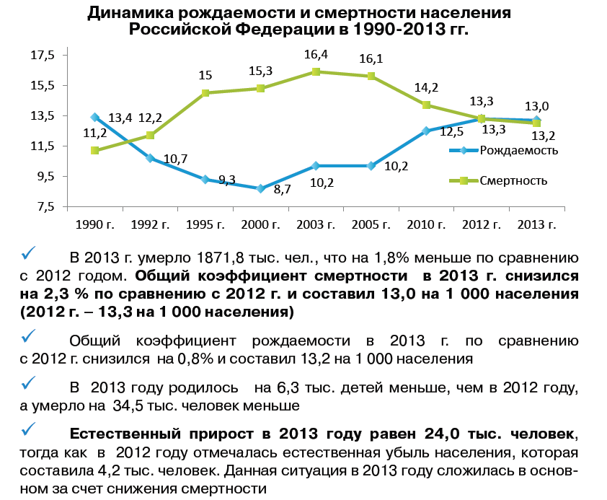

Slide 22
Рождаемость -
- естественный процесс возобновления населения, характеризующийся статистически зарегистрированным числом деторождений в конкретной популяции за определенный период времени.
Рождаемость детерминирована не только биологическими (как в животном мире), но и, прежде всего, социально-экономическими условиями жизни, этническими традициями, религиозными установками и другими факторами.

Slide 23
Статистический учет рождений
Согласно законодательству РФ все дети в течение месяца со дня рождения должны быть зарегистрированы в органах ЗАГСа по месту их рождения или месту жительства родителей.
Выдается - «Медицинское свидетельство о рождении» (ф. 103/у-08). При многоплодных родах «Медицинское свидетельство о рождении» заполняется на каждого ребенка в отдельности.
В случае мертворождения или смерти ребенка в родильном доме обязательно заполняется «Медицинское свидетельство о рождении», которое предоставляется вместе с «Медицинским свидетельством о перинатальной смерти» (ф. 106-2/у-08) в органы ЗАГСа.
Запись о выдаче «Медицинского свидетельства о рождении» с указанием его номера и даты выдачи должна быть сделана в «Истории развития новорожденного» (ф. 097/у), в случае мертворождения - в «Истории родов» (ф. 096/у).

Slide 24
Статистика живорожденности
Учреждения здравоохранения осуществляют регистрацию в медицинской документации всех родившихся живыми и мертвыми, имеющих массу тела при рождении 500 г и более. В органах загса подлежат регистрации:
родившиеся живыми с массой тела 1000 г и более (или, если масса при рождении неизвестна, длиной тела 35 см и более, или сроком беременности 28 недель и более), включая новорожденных с массой тела 1000 г при многоплодных родах;
• родившиеся живыми с массой тела от 500 до 999 г в тех случаях, если они прожили более 168 ч после рождения, также подлежат регистрации в органах загса как живорожденные.

Slide 25
Недоношенными считаются дети, родившиеся при сроке беременности менее 37 недель и имеющие признаки недоношенности.
Доношенными считаются дети, родившиеся при сроке беременности от 37 до 40 недель.
Переношенными считаются дети, родившиеся при сроке беременности от 41 до 43 недель и имеющие признаки перезрелости.
В связи с особенностями акушерской тактики и выхаживания детей, родившихся при разных сроках гестации, целесообразно выделение следующих интервалов:
• преждевременные роды в 22-27 недель (масса плода от 500 до 1000 г);
• преждевременные роды в 28-33 недели (масса плода 1000-1800 г);
• преждевременные роды в 34-37 недель (масса плода 1900-2500 г).

Slide 26

Статистические показатели рождаемости
Для статистического анализа рождаемости применяют ряд показателей:
• общий коэффициент рождаемости(измеряется в промилле);
• специальный коэффициент рождаемости (плодовитости) (измеряется в промилле).

Slide 27
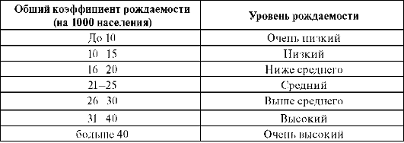
В настоящее время уровень рождаемости в России по шкале, приведенной в таблице, оценивается как низкий, несмотря на незначительный рост коэффициента рождаемости с 1999 г. В 2013 г. этот показатель составил 13,2 ‰

Slide 28
Смертность населения -
- процесс вымирания населения, характеризующийся статистически зарегистрированным числом смертей в конкретной популяции за определенный период времени.
Организация учета случаев смерти
В соответствии с законодательством Российской Федерации, все случаи смерти подлежат регистрации в органах ЗАГСа по месту жительства умершего или по месту наступления смерти. Для регистрации случаев смерти врачом или фельдшером заполняется «Медицинское свидетельство о смерти» (ф. 106/у-08), без которого выдача трупа запрещается. «Медицинское свидетельство о смерти» выдается не позднее 3 суток с момента наступления смерти или обнаружения трупа.

Slide 29
Статистические показатели смертности
Чтобы получить полное представление о состоянии смертности населения рассчитывают и анализируют следующие показатели:
• общий коэффициент смертности;
• коэффициент материнской смертности;
• показатели детской смертности;
• коэффициент перинатальной смертности;
• коэффициент мертворождаемости;
• показатель летальности.

Slide 30

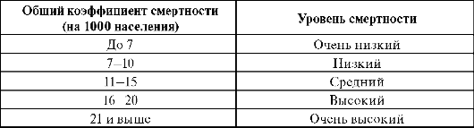
1. Общий коэффициент смертности -
рассчитывается как отношение общего числа умерших за год к среднегодовой численности населения. Это отношение умножается на 1000 и измеряется в промилле (‰ )
Начиная с 90-х годов, этот показатель сохраняет тенденцию к росту и составил в 2008 г. 14,6 на 1000 населения. По шкале, приведенной в таблице, уровень смертности населения в Российской Федерации оценивается как средний.

Slide 31
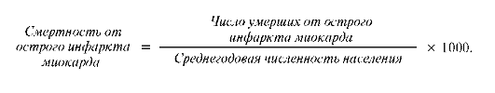
Коэффициенты смертности от отдельных заболеваний:
- ишемической болезни сердца,
- травм и отравлений,
- злокачественных новообразований и др.
Например, смертность от острого инфаркта миокарда исчисляется как отношение числа умерших от данного заболевания к среднегодовой численности населения и выражается в промилле (‰).

Slide 33
2. Материнская смертность -
- это смерть женщины, наступившая в период беременности, независимо от ее продолжительности и локализации, или в течение 42 дней после ее окончания от какой-либо причины, связанной с беременностью, отягощенной ею или ее ведением, но не от несчастного случая или внезапно возникшей причины.
Случаи материнской смертности подразделяются на две группы:
1) смерть, непосредственно связанная с акушерскими причинами (смерть в результате осложненного течения беременности, родов и послеродового периода, а также в результате диагностических вмешательств и неправильного лечения);
2) смерть, косвенно связанная с акушерскими причинами (смерть в результате имевшегося ранее или развившегося в период беременности заболевания, вне связи с непосредственной акушерской причиной, но отягощенного физиологическим воздействием беременности).

Slide 34
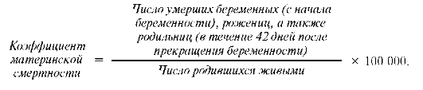
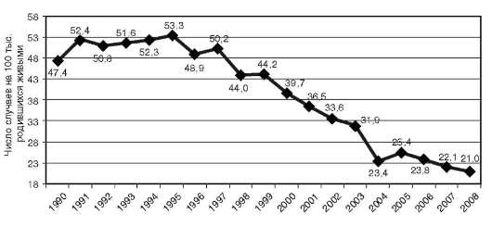
Коэффициент материнской смертности -
рассчитывается по следующей формуле и измеряется в сантимиллях (⁰/₀₀₀₀)
Данный показатель позволяет оценить все потери беременных (от абортов, внематочной беременности, акушерской экстрагенитальной патологии в течение всего периода гестации), а также рожениц и родильниц в течение 42 дней после окончания беременности.
Динамика показателя материнской смертности в Российской Федерации (1990-2008)

Slide 35

3. Детская смертность
Показатели детской смертности характеризуют не только состояние здоровья детского населения, но и уровень социально-экономического благополучия общества в целом.
Детская смертность имеет сложную структуру, которая определяется в основном причинами смерти и возрастом умерших детей. В статистике детской смертности принято выделять следующие группы показателей:
• показатели смертности детей на 1-м году жизни (младенческая смертность);
• показатели смертности детей в возрасте от 1 года до 17 лет включительно.
Младенческая смертность - это важнейшая составляющая детской смертности, она рассчитывается по следующей формуле и выражается в промилле (‰).

Slide 36

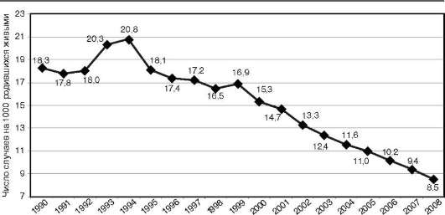
В соответствии с рекомендациями ВОЗ в анализе здоровья детей выделяют перинатальный период, включающий в себя три периода:
• антенатальный (с 22-й недели беременности до родов);
• интранатальный (период родов);
• ранний неонатальный (первые 168 ч жизни ребенка).
Коэффициент перинатальной смертности рассчитывается по формуле
Динамика показателя младенческой смертности в Российской Федерации (1990-2008)

Slide 37

Смертность в антенатальном и интранатальном периодах в сумме дают мертворождаемость, коэффициент которой рассчитывается по следующей формуле.
Основные причины мертворождаемости в Российской Федерации: осложнения со стороны плаценты и пуповины, осложнения беременности и родов у матери, инфекции, врожденные аномалии развития плода, а также состояния матери, не связанные с настоящей беременностью.
Для регистрации смерти в перинатальном периоде заполняется «Медицинское свидетельство о перинатальной смерти» (ф. 106-2/у-08).

Slide 38

Показатели летальности от отдельных заболеваний -
- используется в оценке здоровья населения, проживающего на отдельных административных территориях. Если для расчета коэффициента смертности в качестве среды берется население, то при расчете показателя летальности такой средой служат больные. Например, летальность от острого инфаркта миокарда рассчитывается по следующей формуле и выражается в процентах (%).

Slide 39

Для анализа качества лечения больных, находящихся в больничных учреждениях, используют другой, отличный от предыдущих показателей смертности и летальности, показатель летальности в стационаре. Он рассчитывается по следующей формуле и выражается в процентах (%).
*Показатель рассчитывается по отдельным нозологическим формам и возрастно-половым группам больных.
Показатель летальности в стационаре позволяет комплексно оценить уровень организации лечебно-диагностической помощи в стационаре, использование современных медицинских технологий, преемственность в работе амбулаторно-поликлинических и больничных учреждений.

Slide 40

Коэффициент естественного прироста населения -
- представляет собой наиболее общую характеристику демографической ситуации и исчисляется как разность между показателями рождаемости и смертности по следующей формуле.
Отрицательный естественный прирост свидетельствует о явном неблагополучии в обществе и его принято называть противоестественной убылью населения. Такая демографическая ситуация обычно характерна для периода войн, экономических кризисов и других потрясений.
Важнейшая задача общества - создать необходимые социально-экономические условия для воспроизводства населения, превышения уровня рождаемости над смертностью.

Slide 41
Средняя продолжительность предстоящей жизни (СППЖ)
Под этим показателем следует понимать гипотетическое число лет, которое предстоит прожить данному поколению родившихся или числу живущих определенного возраста при условии, что на всем протяжении жизни смертность в каждой возрастной группе будет такой же, какой она была в том году, для которого производилось исчисление. Этот показатель характеризует жизнеспособность населения в целом, он не зависит от особенностей возрастной структуры населения и пригоден для анализа в динамике и сравнения данных по разным административным территориям и странам. Его нельзя путать со средним возрастом умерших или средним возрастом населения.

Slide 42
СППЖ рассчитывается на основании имеющихся повозрастных показателей смертности путем построения специальных таблиц смертности (дожития) для реального или гипотетического поколения. В 2014 г. этот показатель в Российской Федерации для мужчин составил 65,1 лет, для женщин – 76,3 года.
Для демографической ситуации в России конца прошлого и начала нынешнего века характерны депопуляционные процессы.
Указом Президента РФ № 1351 от 9 октября 2007 г. утверждена «Концепция демографической политики Российской Федерации на период до 2025 года», которая направлена на увеличение продолжительности жизни населения, сокращение уровня смертности, рост рождаемости, регулирование внутренней и внешней миграции, сохранение и укрепление здоровья населения и улучшение на этой основе демографической ситуации в стране.

Slide 43
Организация здравоохранения в зарубежных странах
Социально экономические модели здравоохранения:
• модель здравоохранения без государственного регулирования;
• модель здравоохранения с государственным регулированием программ ОМС для отдельных категорий граждан;
• модель здравоохранения с государственным регулированием программ ОМС для большинства граждан;
• монопольная государственная модель здравоохранения;
• модель здравоохранения на основе всеобщего государственного медицинского страхования.

Slide 44
Модель здравоохранения без государственного регулирования
Для нее характерны следующие признаки:
• основной источник финансирования медицинской помощи - личные средства граждан;
• свободные (нерегулируемые) цены на медицинские услуги;
• свободный выбор врача;
• высокие доходы врачей;
• ограниченная доступность медицинской помощи большинству граждан.
Такая модель здравоохранения существует в ряде развивающихся стран Азии и Африки.

Slide 45
Модель здравоохранения с государственным регулированием программ ОМС для отдельных категорий граждан
Для нее характерны следующие признаки:
• основным источником финансирования медицинской помощи служат личные средства граждан и прибыль (доход) юридических лиц;
• большой выбор медицинских учреждений, врачей, создающих конкурентную среду на рынке медицинских услуг;
• свободное (нерегулируемое) ценообразование на медицинские услуги;
• высокая доля национального дохода, выделяемого на здравоохранение;
• высокие доходы врачей, других медицинских работников;
• высокая стоимость медицинских услуг, ограниченная доступность медицинской помощи для широких слоев населения;
• недостаточное внимание к помощи на дому и профилактике, приоритет в лечении «легких» заболеваний;
• неэффективное использование ресурсов, преобладание затратных хозяйственных механизмов;
• гипердиагностика, выполнение значительной доли дорогостоящих процедур и вмешательств без достаточных медицинских показаний;
• государственная поддержка отдельных категорий граждан.
Такая модель характерна для здравоохранения США, ряда арабских, африканских и латиноамериканских стран.

Slide 46
Модель здравоохранения с государственным регулированием программ ОМС для большинства граждан
Для этой модели здравоохранения характерны следующие положительные стороны:
• наличие нескольких основных источников финансирования (средства бюджетов, обязательные платежи по страхованию, осуществляемые как работодателями, так и самими работниками);
• высокая доля национального дохода, выделяемого на здравоохранение;
• наличие централизованной системы финансирования, основанной на независимых специализированных организациях (фондах, страховых компаниях);
• большое внимание со стороны финансирующих организаций к контролю качества медицинской помощи и объемам расходов при оказании медицинских услуг;
• регулируемое ценообразование на медицинские услуги, многообразие форм и способов оплаты медицинской помощи;
• обеспечение высокого, гарантированного государством уровня качества оказания медицинской помощи.
Основной недостаток - неполный охват населения программами обязательного медицинского страхования.
В настоящее время данная модель наиболее развита в Германии и Франции и называется регулируемой системой страхования здоровья.

Slide 47
Монопольная государственная модель здравоохранения
Монопольная государственная модель здравоохранения имеет ряд неоспоримых преимуществ:
• высокая степень социальной защищенности граждан путем установления всеобщих гарантий предоставления бесплатной медицинской помощи;
• строгий государственный контроль условий оказания медицинской помощи;
• воздействие на заболеваемость управляемыми инфекциями путем иммунизации населения;
• высокая степень мобилизационной готовности при чрезвычайных ситуациях.

Slide 48
В то же время к существенным недостаткам этой модели следует отнести:
• низкоэффективную бюрократическую систему управления;
• недостаток дополнительных платных и сервисных услуг и отсутствие конкурентной среды;
• низкую заработную плату медицинских работников;
• отсутствие экономических стимулов в работе медицинского персонала;
• отсутствие системы независимого контроля качества медицинской помощи;
• диспропорции в развитии стационарной и амбулаторно-поликлинической помощи;
• низкая эффективность использования ресурсов в здравоохранении.

Slide 49
Модель здравоохранения на основе всеобщего государственного медицинского страхования
Для этой модели здравоохранения, основанной на всеобщем государственном медицинском страховании, характерна непосредственная координация государством работы всех медицинских учреждений и обеспечение производства медицинских услуг всему населению страны.
Система государственного страхования - наиболее экономичная и рациональная модель организации медицинского обслуживания населения. Фактически это модель XXI в. для стран, которые стремятся ограничить расходы, не потеряв в эффективности и качестве медицинской помощи.
Такие модели не допускают отделения государства от управления, управления от финансирования, финансирования от ответственности за производство услуг и качество обслуживания населения. В функции государственных органов управления входит также ответственность за сбор средств, управление финансами, формирование госзаказа и установление цен на медицинские услуги.
Такая модель действует в настоящее время в Великобритании, Италии, Испании, Японии, Канаде и Российской Федерации.

Slide 50
Заболеваемость населения
Основные источники получения информации о заболеваемости населения следующие:
• регистрация случаев заболевания при обращении населения за медицинской помощью в организации здравоохранения;
• регистрация случаев заболевания при медицинских осмотрах;
• регистрация случаев заболеваний и причин смерти по данным патологоанатомических и судебно-медицинских исследований.
Учет заболеваемости по данным обращаемости населения за медицинской помощью в организации здравоохранения ведется на основании разработки «Талона амбулаторного пациента» (ф. 025-6(7)/у-89; 025-10/у-97; 025-11/у-02; 025-12/у-04) или «Единого талона амбулаторного пациента» (ф. 025-8/у-95). Талоны заполняются на все заболевания и травмы (кроме острых инфекционных заболеваний), во всех поликлиниках, амбулаториях в городах и сельской местности.

Slide 51
Для более полной оценки общественного здоровья используют данные о заболеваемости населения, полученные в результате проводимых медицинских осмотров.
Результаты медицинских осмотров фиксируются в «Карте подлежащего периодическому осмотру» (ф. 046/у) - для лиц, проходящих обязательные периодические осмотры, в «Медицинской карте амбулаторного больного» (ф. 025/у-87, 025/у-04), в «Истории развития ребенка» (ф. 112/у), «Медицинской карте ребенка» (ф. 026/у), в «Медицинской карте студента вуза».
В зависимости от поставленных задач и используемых организационных технологий медицинские осмотры подразделяют на:
• предварительные медицинские осмотры;
• периодические медицинские осмотры;
• целевые медицинские осмотры.

Slide 52
Предварительные медицинские осмотры проводят при поступлении на работу или учебу с целью определения соответствия состояния здоровья требованиям профессии или обучения, а также выявления заболеваний, которые могут прогрессировать в условиях работы с профессиональными вредностями или в процессе учебы.
Цель - динамическое наблюдение за состоянием здоровья работающих в условиях воздействия профессиональных вредностей, своевременное установление начальных признаков профессиональных заболеваний, выявление общих заболеваний, препятствующих продолжению работы с вредными опасными веществами и производственными факторами.

Slide 53
Целевые медицинские осмотры проводятся, как правило, для обнаружения ранних форм социально-значимых заболеваний (злокачественные новообразования, туберкулез, сахарный диабет и другие) и охватывают различные группы организованного и неорганизованного населения.
Скрининг (от английского слова «screening»,что в переводе означает просеивание, отсев, отбор) - это массовое обследование населения и выявление лиц с заболеваниями или начальными признаками заболеваний.
Цель - провести первичный отбор лиц, требующих углубленного обследования, консультации узких специалистов, формирования групп повышенного риска заболевания определенной патологией. Как правило, целевые (скрининговые) медицинские осмотры проводятся в несколько этапов.

Slide 54

В результате медицинских осмотров рассчитывается показатель патологической пораженности.
При хорошо спланированных и проведенных медицинских осмотрах дополнительно устанавливается 2000-2500 случаев заболеваний (на 1000 населения), то есть в среднем по 2-2,5 заболевания на человека, которые не являлись причиной обращения пациентов в медицинские учреждения. Эти дополнительно определенные на медицинских осмотрах заболевания учитываются для расчета показателя исчерпанной заболеваемости населения.
Кроме того, для получения полной и объективной картины заболеваемости населения должны учитываться и случаи заболеваний, которые привели к гибели больного, но не явились причиной его обращения в лечебно-диагностические учреждения при жизни. Эти случаи регистрируются при патологоанатомических и судебно-медицинских исследованиях.

Slide 55
При регистрации заболеваний необходимо следовать следующим правилам:
За единицу наблюдения принимают случай заболевания, зарегистрированный впервые в жизни у пациента в данном году.
Диагнозы острых заболеваний регистрируют каждый раз при их новом возникновении в течение года,
Хронические заболевания учитывают только один раз в году,
Обострения хронических заболеваний не учитывают.
Для расчета показателя первичной заболеваемости берут все заболевания, возникшие у больного впервые в течение года и отмеченные в формах первичной учетной медицинской документации («Талоне амбулаторного пациента» или «Едином талоне амбулаторного пациента») знаком (+).
При изучении общей заболеваемости учитывают все случаи заболеваний, зарегистрированные со знаком «+» (отнесенные к первичной заболеваемости)и знаком «–» (первые в данном году обращения по поводу хронического заболевания, выявленного в предыдущие годы).

Slide 56
Среди работающего населения выделяют:
заболеваемость профессиональными болезнями
заболеваемость с временной утратой трудоспособности (ЗВУТ).
Они занимают особое место в статистике заболеваемости в силу большой социально-экономической значимости.
Основным нормативным документом, который используется во всех странах мира для изучения заболеваемости и причин смертности, служит Международная статистическая классификация болезней и проблем, связанных со здоровьем (МКБ).
МКБ - это система группировки болезней и патологических состояний, которая пересматривается и утверждается ВОЗ примерно каждые 10 лет. В настоящее время у нас в стране, как и во всем мире, действует Международная классификация десятого пересмотра - МКБ-10.

Slide 57

С учетом источников и методов получения данных в статистике заболеваемости рассчитывают следующие основные показатели:
первичную заболеваемость
общую заболеваемость (распространенность, болезненность)
исчерпанную (истинную) заболеваемость.
Первичная заболеваемость - это совокупность новых, нигде ранее не учтенных и впервые в данном году зарегистрированных при обращении населения за медицинской помощью случаев заболеваний
Уровень первичной заболеваемости взрослого населения Российской Федерации колеблется в пределах 500-600 ‰. Уровень первичной заболеваемости детей значительно превышает аналогичные показатели у взрослых и находится в пределах 1800-1900 ‰.

Slide 58

Общая заболеваемость (распространенность, болезненность) - это совокупность первичных в данном году случаев обращений населения за медицинской помощью по поводу заболеваний, выявленных как в данном году, так и в предыдущие годы.
Уровень общей заболеваемости взрослого населения Российской Федерации составляет в среднем 1300-1400 ‰. Показатель общей заболеваемости детского населения также значительно превышает уровень заболеваемости взрослого населения и находится в пределах 2300-2400 ‰. Последнее десятилетие сохраняется тенденция роста первичной и общей заболеваемости как взрослого, так и детского населения

Slide 59
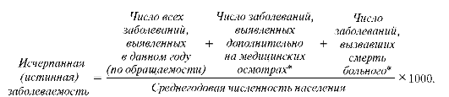
Показатель исчерпанной (истинной) заболеваемости является наиболее полной характеристикой заболеваемости населения и включает в себя заболевания, зарегистрированные при обращении населения за медицинской помощью в организации здравоохранения, выявленные дополнительно при медицинских осмотрах и данные о причинах смерти, которые при жизни больного не были зарегистрированы в организациях здравоохранения.
* Учитываются заболевания, по поводу которых не было зарегистрировано обращения в организации здравоохранения.

Slide 60
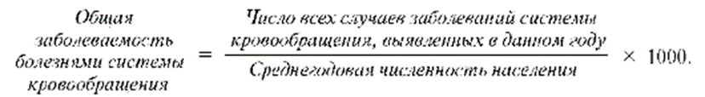
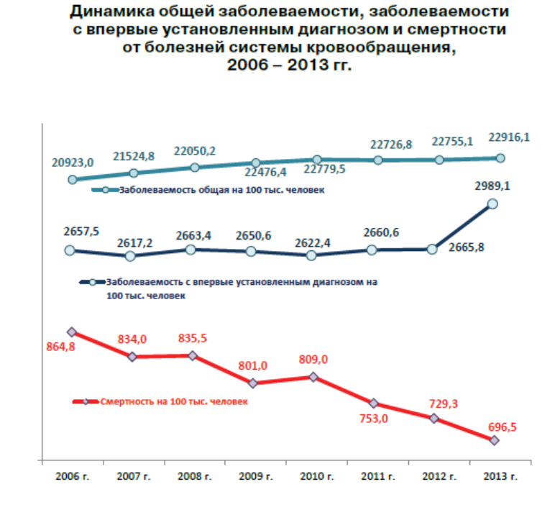
Аналогично эти показатели можно рассчитать для отдельных классов болезней и нозологических форм.

Slide 61
Структура общей заболеваемости, все население

Slide 62
ИНВАЛИДНОСТЬ
В Российской Федерации на учете в органах социальной защиты населения состоит свыше 10 млн. инвалидов. Ежегодно впервые признаются инвалидами свыше 1 млн. человек.
Инвалидом принято считать человека, имеющего нарушение здоровья со стойким расстройством функций организма, обусловленное заболеваниями, последствиями травм или дефектами, которое ограничивает жизнедеятельность и вызывает необходимость его социальной защиты.
Признание человека инвалидом возможно только при медико-социальной экспертизе, которую осуществляют Федеральные государственные учреждения - бюро медико-социальной экспертизы (бюро МСЭ). В зависимости от степени нарушения функций организма и жизнедеятельности установлены три группы инвалидности.

Slide 63
Критерии установления групп инвалидности
I группа - нарушение здоровья человека со стойким значительно выраженным расстройством функций организма, обусловленное заболеваниями, последствиями травм или дефектами, приводящее к ограничению основных категорий жизнедеятельности третьей степени (в некоторых случаях могут выполнять отдельные виды труда в специально созданных условиях)
II группа - нарушение здоровья человека со стойким выраженным расстройством функций организма, обусловленное заболеваниями, последствиями травм или дефектами, приводящее к ограничению основных категорий жизнедеятельности второй степени(полностью и длительно нетрудоспособны; в отдельных случаях больным разрешают труд в специально созданных условиях или на дому)
III группа - нарушение здоровья человека со стойким умеренно выраженным расстройством функций организма, обусловленное заболеваниями, последствиями травм или дефектами, приводящее к ограничению основных категорий жизнедеятельности первой степени (нуждаются в изменении условий труда)

Slide 64
Причины инвалидности
Инвалидность вследствие общего заболевания - служит наиболее частой причиной инвалидности, за исключением случаев, непосредственно связанных с профессиональными заболеваниями, трудовым увечьем, военной травмой и т.д.
Инвалидность в связи с «трудовым увечьем» - устанавливается гражданам, инвалидность которых наступила вследствие повреждения здоровья, связанного с несчастным случаем на производстве.
Инвалидность вследствие профессионального заболевания -устанавливается гражданам, инвалидность которых наступила вследствие острых и хронических профессиональных заболеваний.

Slide 65
Инвалидность с детства. Лицу в возрасте до 18 лет, признанному инвалидом, устанавливается статус «ребенок-инвалид». При достижении возраста 18 лет и старше этим лицам устанавливается «инвалидность с детства».
Инвалидность у бывших военнослужащих - устанавливается при заболеваниях и травмах, связанных с выполнением военных обязанностей.
Инвалидность вследствие радиационных катастроф - устанавливается гражданам, инвалидность которых наступила вследствие ликвидации аварий на Чернобыльской АЭС (ПО «Маяк» и др.).

Slide 66
В целях динамического наблюдения за состоянием здоровья и прогноза развития компенсаторных и адаптационных возможностей инвалидов проводят их систематическое переосвидетельствование.
инвалиды II и III групп - ежегодно
инвалиды I группы - один раз в два года.
Без указания срока переосвидетельствования инвалидность устанавливается мужчинам старше 60 лет и женщинам старше 55 лет, инвалидам со стойкими необратимыми морфологическими изменениями и нарушениями функций и систем организма, а также при неэффективности проводимых реабилитационных мероприятий в течение, как минимум, 5 лет.
При наличии показаний к направлению больного на МСЭ лечебно-профилактические учреждения оформляют «Направление на медико-социальную экспертизу» (ф. 088/у-97).

Slide 67
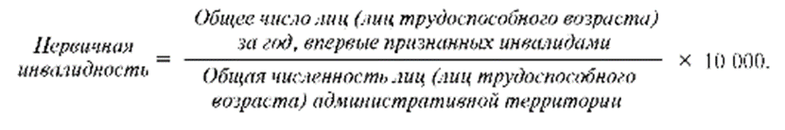
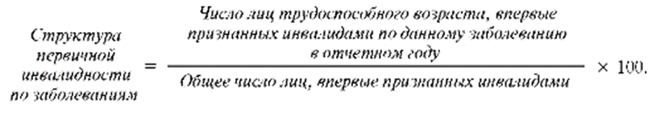
Для анализа инвалидности рассчитывают следующие основные показатели:
• первичную инвалидность;
• структуру первичной инвалидности по заболеваниям.
Уровень инвалидизации населения оценивается показателем первичной инвалидизации, который рассчитывается по следующей формуле.
В 2013 г. в Российской Федерации этот показатель составил 64,8 на 10 тыс. населения.
Для анализа инвалидности по причинам рассчитывают показатель структуры первичной инвалидности по заболеваниям.

Slide 68
Структура инвалидности в РФ
I группа – 9,5% случаев, II – 62,6%, III –27,9% случаев

Slide 69
Реабилитация инвалидов
Реабилитации инвалидов - это система и процесс полного или частичного восстановления способностей инвалидов к бытовой, общественной и профессиональной деятельности.
Цель: устранение или максимально полная компенсация ограничений жизнедеятельности.
Реабилитация инвалидов проводится в соответствии с реабилитационными программами - базовыми и индивидуальными. Программы определяют содержание, объем, сроки и уровень проводимых реабилитационных мероприятий. Основными видами реабилитационных программ являются медицинские, профессиональные, социальные.
Медицинская реабилитация инвалидов осуществляется для восстановления или компенсации утраченных или нарушенных функциональных способностей человека. Она включает в себя восстановительную терапию, хирургию, протезирование и ортезирование.

Slide 70
Профессиональная реабилитация - система и процесс восстановления конкурентоспособности инвалидов на рынке труда. Она включает в себя профессиональную ориентацию, профессиональное образование, профессионально-производственную адаптацию, рациональное трудовое устройство.
Социальная реабилитация - система и процесс восстановления способностей к самостоятельной и семейно-бытовой деятельности. Она включает в себя социально-средовую ориентацию, социально-бытовое образование, социально-бытовую адаптацию и социально-бытовое устройство

Slide 71
КАЧЕСТВО ЖИЗНИ,СВЯЗАННОЕ СО ЗДОРОВЬЕМ
Качество жизни - интегральная оценка индивидуумом своего положения в жизни общества, соотношения этого положения со своими целями и возможностями.
Качество жизни отражает уровень комфортности человека в обществе и базируется на следующих основных компонентах:

Slide 72
условиях жизни - объективной, не зависящей от самого человека стороне его жизни (природная, социальная среда и др.);
образе жизни - субъективной, создаваемой самим человеком стороне жизни (общественная, трудовая, физическая, интеллектуальная активность);
удовлетворенности условиями и образом жизни.
Применительно к медицине используется оценка качество жизни, связанного со здоровьем, как интегральная характеристика физического, психологического и социального состояния больного, основанная на его субъективном восприятии действительности.

Slide 73
Исследования качества жизни, связанного со здоровьем, позволяют изучить влияние заболевания и результатов его лечения на показатели качества жизни больного человека в целом.
Распространенной ошибкой является отношение к качеству жизни, связанному со здоровьем, как к критерию оценки степени тяжести заболевания. Нельзя строить заключения о влиянии какого-либо метода лечения на качество жизни больного, основываясь на динамике клинических показателей. Важно помнить, что качество жизни отражает не тяжесть течения процесса, а то, как пациент воспринимает свое заболевание.

